Slide 1
软件工程基础
基于Web的智能宿舍监控系统 项目报告
给大佬递Python
2020年3月26日
陈冉飞/赵思然/姚文进/张智洋/陈彦廷

Slide 2
目录
CONTENTS
01、可行性分析
Part One：Feasibility Analysis
03、项目计划
Part Three：Project Plan
02、需求分析
Part Two：Demand Analysis
04、项目规划
Part Four：Project planning

Slide 3
01、可行性分析
Part One：Feasibility Analysis

Slide 4


可行性分析
Feasibility Analysis
一、软件项目环境评估
本系统环境涉及宿舍监控与电路控制，对人类的生存环境的威胁相对较小，因此可以相对减少环评；其中对于电路等硬件管理需要确定管理组别，定时进行电路检查与系统模拟测试等；
二、可行性研究
2.1、技术可行性
2.1、技术可行性
2.2、社会可行性
2.3、经济可行性
三、影响范围
3.1、对设备的影响
3.2、对软件的影响
3.3、对用户的影响
3.4、对运行的影响

Slide 5
技术可行性
Technical feasibility
技术水平要求
技术落地性分析
本项目基础技术要求为使用常见Web开发架构与语言，后端使用如Java系列（Java/JSP/Servlet）、Python系列（Python/Flask），前端使用HTML/CSS/JS；技术难度为当前可掌握，其中针对后端服务器程序可以进行架构优化，使用SSM架构进行进一步优化（SpringMVC+Spring+MyBatis），实现前后端分离与程序精简与健壮要求；前端可进行框架优化，通过使用常见前端框架实现异步通信与UI优化（Vue.js/Ajax/Bootstrap）；数据库语言现已掌握，MySQL使用相对熟练；高级要求为智能要求，针对智能相关内容可以进行硬件数据的实时监测，通过传感器等设备转化实际数据，并进行数据的软件化管理；视频影像识别等相关技术可以结合opencv等识别框架与sklearn等机器学习框架；硬件设备由于涉猎相对较少，使用软件进行模拟与暂时替换；整体技术水平处在项目组可以掌握与优化的程度，适合开发。
软件过程模型采用敏捷软件开发模型，在变化的基础上通过个体与交互的频繁与可使用软件的发布来得到软件反馈。
本系统物理模型为面向宿舍的监控与管理，其中包括监控影像控制，门控，温控等常用设施控制等；逻辑模型为web系统监测程序；而系统所需设备都集中于宿舍这样一个相对范围较小的空间内，在控制范围上的压力相对较小；且由于宿舍人群相对集中，出现校园安全情况可能性相对较大，宿舍管理员很难监控各处状况，因此其个性需求也比较明显，针对逻辑实现方案可以使用已掌握技术完成系统搭建，系统维护与测试等工作（具体实现方案见
技术水平要求；宿舍管理系统测试也可以针对单个系统进行性能测试与维护，其测试成本相对较低，涉及人员相对较少；在当前可预见技术条件下该项目可落地。

Slide 6
社会可行性
Social feasibility
本系统面向宿舍管理，其对政治意识、社会道德等社会影响与风险相对较低，其影响局限在宿舍人员与学生层面，且由于其面向为安全管理方面，对学生的生活的益处较多，其社会可行性程度高。

Slide 7
经济可行性
Economic feasibility
成本估计
效益分析
系统成本估计分为软件成本估计与硬件成本估计，硬件成本由于本系统为软件模拟，暂时没有所需设备报价与所需硬件设备成文，滞后分析；软件开发成本由于为学生项目开发，开发人员薪资成本暂时不计；空间由于分布在宿舍范围，空间占用成本不涉及租赁与购买问题，暂时不计；剩余支出费用为电脑购置，系统管理与维护费用；电脑购置为8000元，人员维护按照3500/月，人员管理可由宿舍管理员进行管理，也可雇佣专员，约3500/月，其经济成本相对较低。
由于系统针对宿舍智能管理痛点，其安全问题，管理问题，人员分布问题都较为严重，痛点十分突出，若进行开发，其市场针对校园管理系统，分布广泛，根据市场可行度分析直接经济效益预期不低；而社会效益体现在人员管理成本大大降低，减少了人员流动与人工数据记录的成本，因此社会效益突出。具体效益的数据分析由于无样本数据难以预估，滞后分析。

Slide 8




影响范围
Sphere of influence
对设备的影响
对软件的影响
对运行的影响
对用户的影响
对监控设备与民用设施无除运行与数据记录外的其他影响
由于软件针对局域网开发，其应对其他应用软件不会造成系统层面的影响，针对广域网软件系统影响也较低。
系统需在使用前进行设备连接与调试，宿舍初始数据的录入，温控湿控的阈值设置等，需要设置时间进行调试，使用过程中以季度为单位进行系统实用性分析，优化部分功能，增量进行维护与开发；根据使用情况实时进行故障排除等。
软件设计易于上手，采用可视化数据分析与显示，用户学习成本低

Slide 9
02、需求分析
Part Two：Demand nalysis

Slide 10

功能需求
数据需求
Functional Requirements
Data Requirements
性能需求
运行需求
Performance Requirements
Operational Requirements
未来需求
Future Demand

Slide 11

功能需求
Functional Requirements
对宿舍特定区域进行红外监控，如果有人贸然闯入宿舍中，安装好的监控系统就会发出短信到机主手机中，机主可以通过视频及时了解目前宿舍中的状况。
如果宿舍特定区域中出现上述危险事件，安装好的监控系统就会摄像头进行视频录像。
对宿舍门进行监控，如果开门超过规定时间没有关闭，安装好的监控系统就会发出短信到机主手机中，机主可以通过视频及时了解目前宿舍中的状况。
对宿舍特定区域进行温度和湿度监控，如果超出系统设置的安全范围，安装好的监控系统就会发出短信到机主手机中，机主可以通过视频及时了解目前 宿舍中的状况。
依据用户需求定制的其他功能。如宿舍饮水机，可以按照用户要求进行断电或通电。又比如，可以为学生喂养的宠物按设定时间进行喂食。等等。
系统具备一定的维护功能，包括机主注册、机主注销、密码修改等。

Slide 12


数据需求
Data requirements
1）采集宿舍图片数据，作为宿舍监控警报功能的数据集。
2）采集宿舍温度和适度相关的数据，作为宿舍温控功能的数据集。
3）采集危险相关的数据，作为宿舍危险报警功能的数据集。
4）采集宿舍生活习惯的相关数据，作为用户需求定制的数据集。

Slide 13

性能需求
Performance Requirements
1）需要满足图像传输的所需性能要求，考虑采用局域网的形式进行数据传输。
2）需要满足基本的算力要求，以进行相关数据模型的计算，考虑采用树莓派作为小型算力工具。
3）需要满足大量的数据存储要求，相关的数据都需要存储在服务器中，考虑云端存储。

Slide 14
运行需求
Operational Requirements
1）用户可以远程和本地两种方式了解宿舍的实时情况。
2）起码要有较低的吞吐量，处理相关的并发冲突问题。
3）服务端需要时刻运行，当有突发状况时可以提醒客户。

Slide 15
未来需求
Future Demand
1）应用需要有可扩展性，应用场景可能由宿舍扩展为宿舍楼。
2）应用需要为盈利模块预留相应的接口，例如广告投放等功能。
3）应用需要确保相互模块的耦合性降到最低，方便未来进行性能的进一步提升。

Slide 16
03、项目计划
Part Three：Project Plan

Slide 17





项目计划
Project Plan
进度安排
风险分析
项目组织
人员安排

Slide 18

风险分析
Risk Analysis
由于初次进行项目的开发，项目风险的形式也非常地多样化，以下列举了项目进行过程中可能会出现的风险并对其进行了影响评估。
风险 | 类别 | 概率 | 影响值
规模估计可能特别低 | 产品规模 | 40% | 2
用户数量超出计划 | 产品规模 | 30% | 2
复用程度低于计划 | 产品规模 | 80% | 3
最终用户抵制该系统 | 商业影响 | 10% | 4
交付期限提前 | 商业影响 | 10% | 2
技术达不到预期效果 | 建造技术 | 30% | 3
人员缺乏经验 | 人员数量及经验 | 50% | 2

Slide 19
进度安排
Schedule
4月13日-4月21日
3月29日-4月5 日
4月21日
设计系统
集成测试系统，并对其中存在的问题进行修正
交付上一阶段项目的开发与测试的结果
3月21日-3月28日
4月6日-4月12日
3月21日开始
需求分析
编码实现以及单元测试
用一个月的时间进行项目的开发与测试

Slide 20
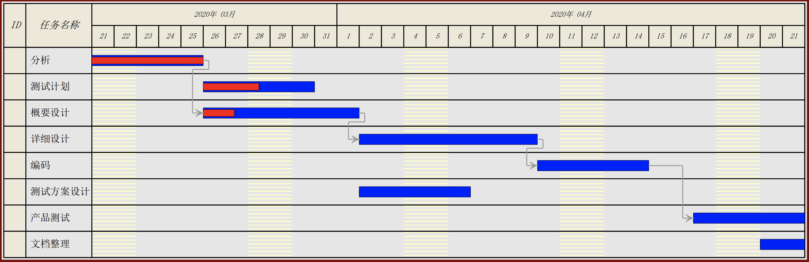
进度安排 ：Gantt图
Schedule: Gantt Diagram
Gantt图：

Slide 21
功能模块
Functional Module
 |  | 任务
 |  | 需求分析 | 设计 | 编码与单元测试 | 集成测试
功能 | 用户界面 | 0.5 | 1.0 | 0.5 | 1.0
 | 数据库管理 | 1.0 | 1.0 | 1.0 | 1.5
 | 图形显示 | 2.0 | 2.0 | 1.0 | 2.0
 | 外设控制 | 1.5 | 2.0 | 1.0 | 2.0
 | 设计分析 | 3.0 | 4.5 | 2.0 | 3.0

Slide 22
项目组织与人员安排
Project Organization And Staffing
参与人员 | 作用
管理者 | 负责确定商业的问题
负责人 | 计划、组织、激励开发人员
开发人员 | 负责开发项目的技术人员
客户 | 负责说明待开发软件需求的人员
最终用户 | 软件发布以后的管理者
项目组织
人员安排
陈冉飞：项目的总体管理和项目后端的实现 姚文进：项目前端的实现 陈彦廷：项目硬件系统的管理 张智洋：项目后端实现 赵思然：项目前端的实现
Notes:
模板来自于 http://www.ypppt.com

Slide 23
04、项目规划
Part Four：Project planning

Slide 24

项目规划
Project Planning
1
*
系统流程图
2
*
数据流图

Slide 25
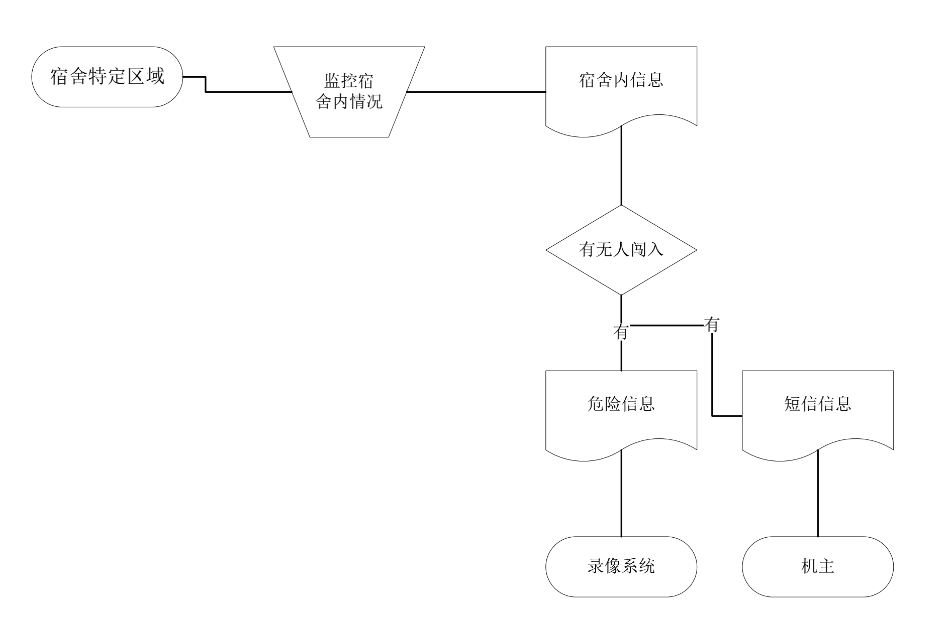
系统流程图
System Flow Chart

Slide 26
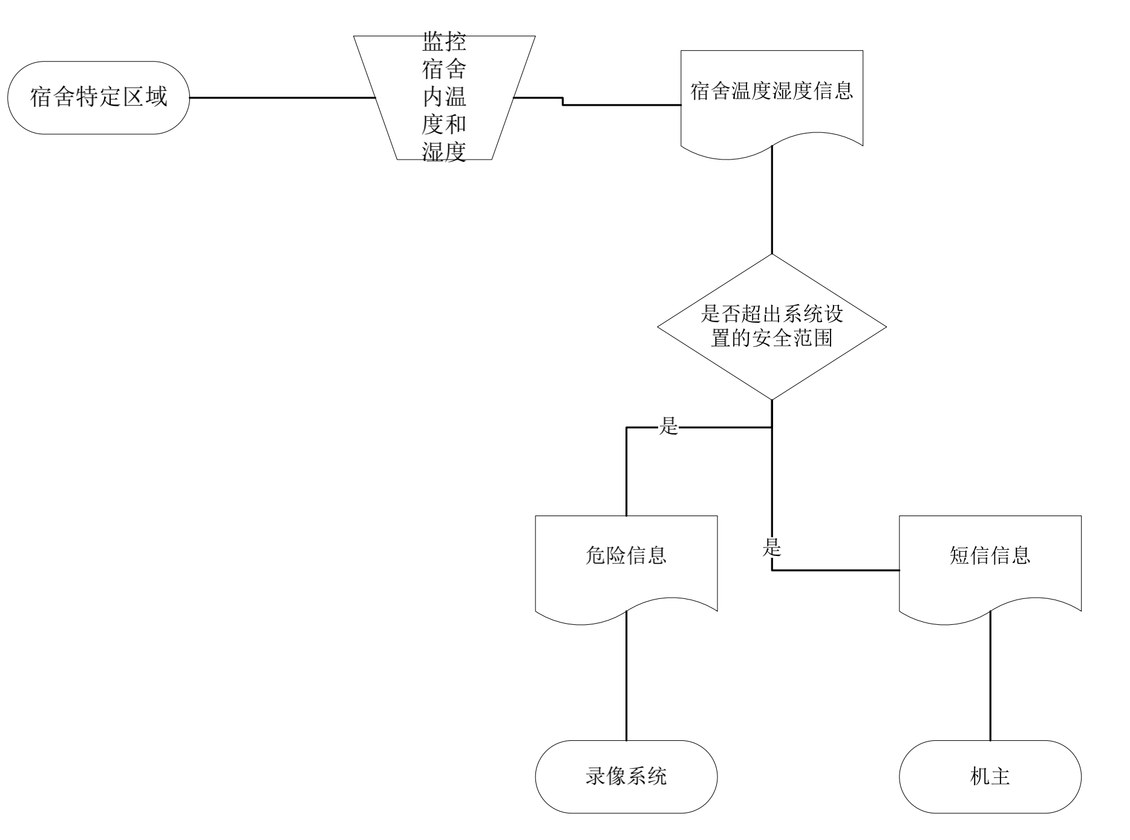
系统流程图
System Flow Chart

Slide 27
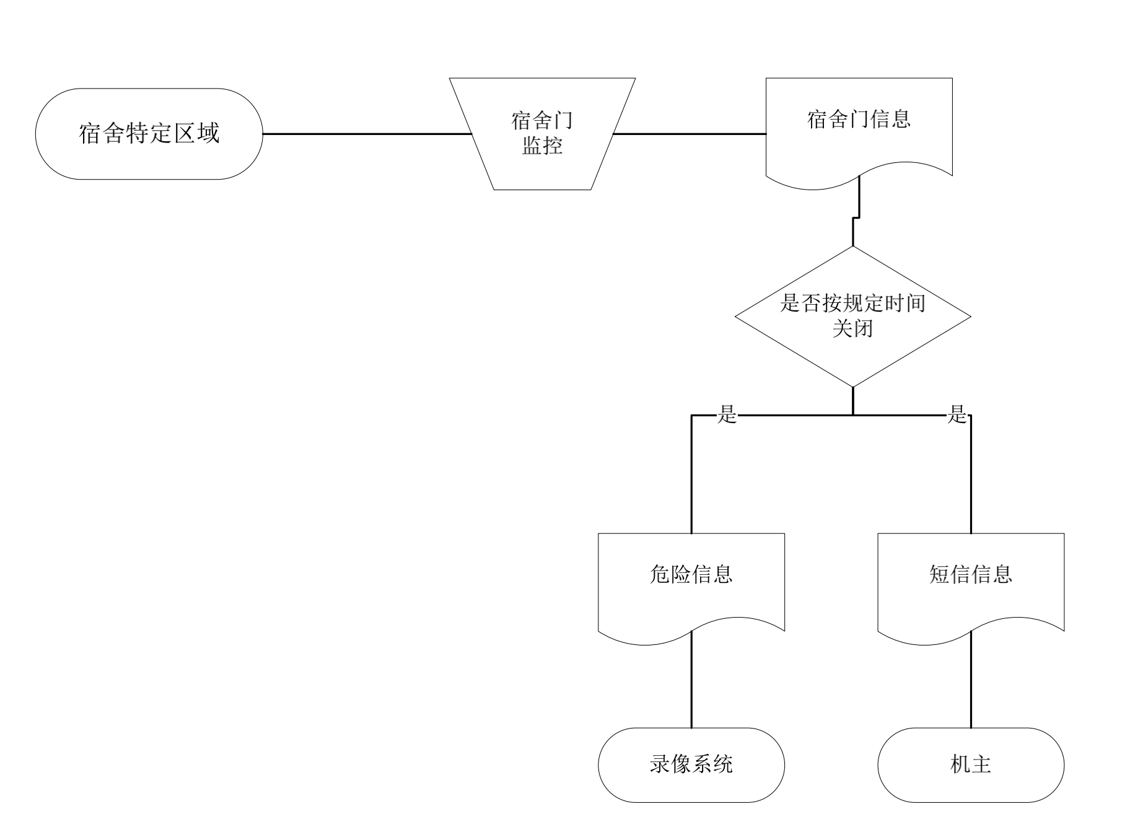
系统流程图
System Flow Chart

Slide 28
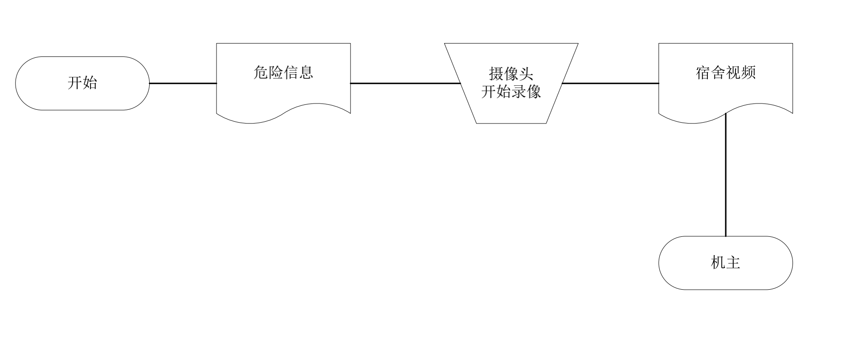
系统流程图
System Flow Chart

Slide 29
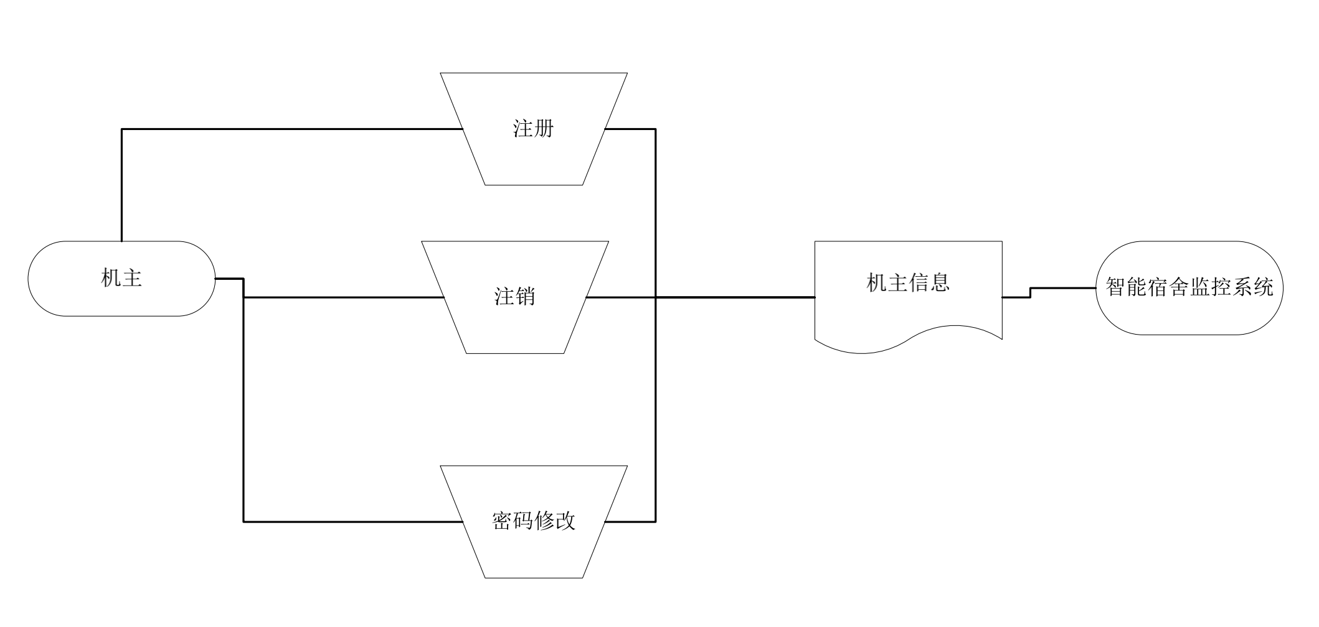
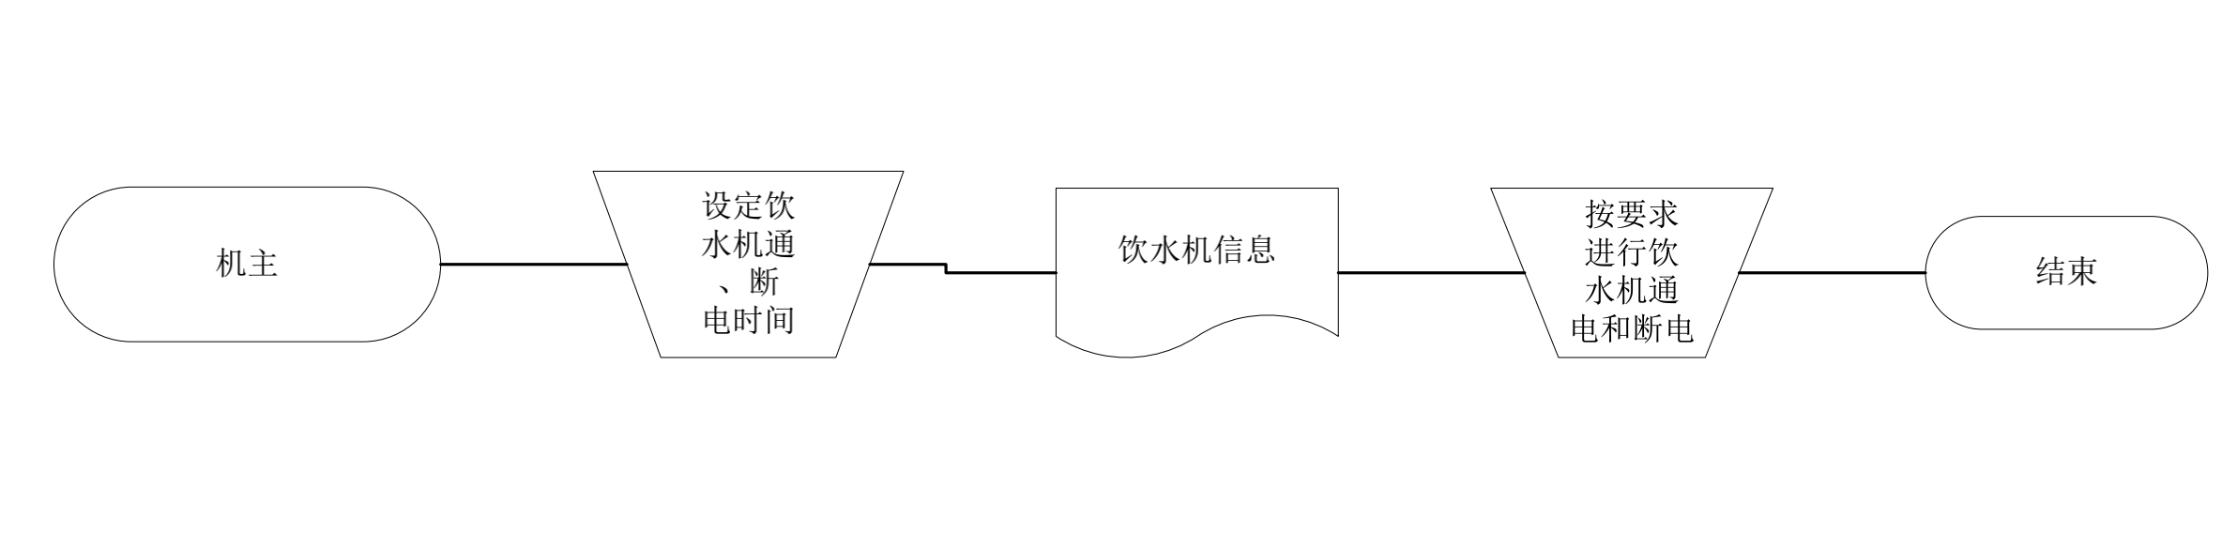
系统流程图
System Flow Chart

Slide 30
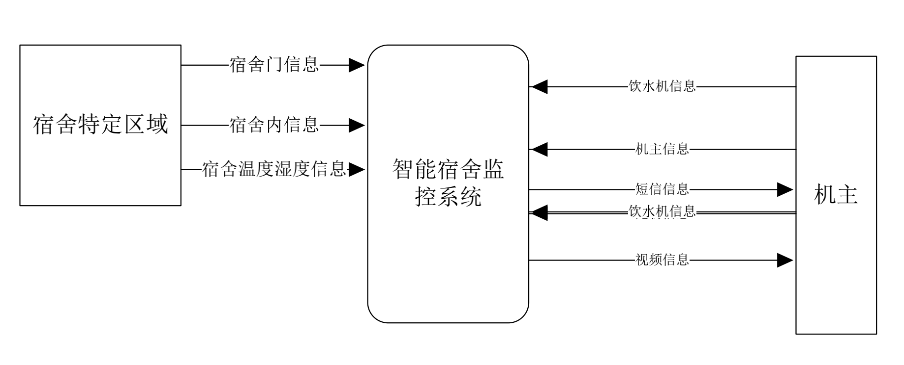
数据流图
Data Flow Diagram

Slide 31
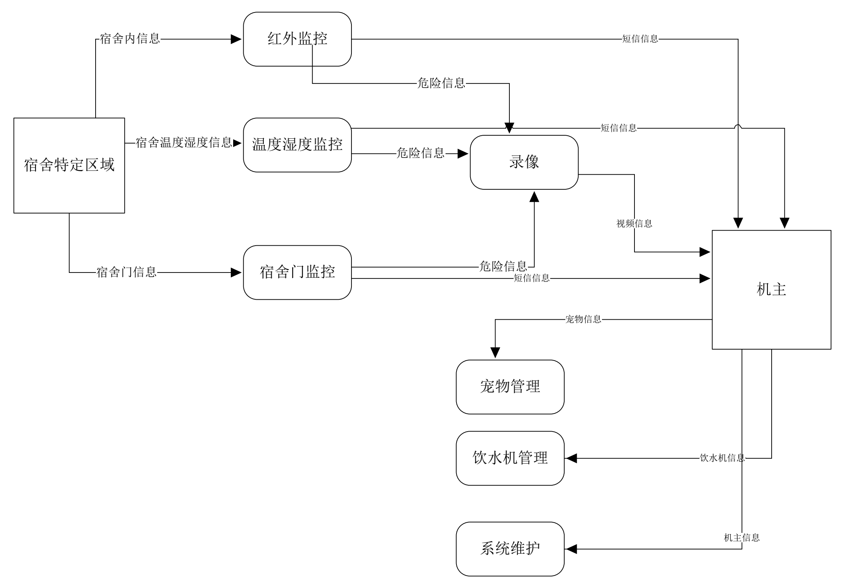
数据流图
Data Flow Diagram

Slide 32
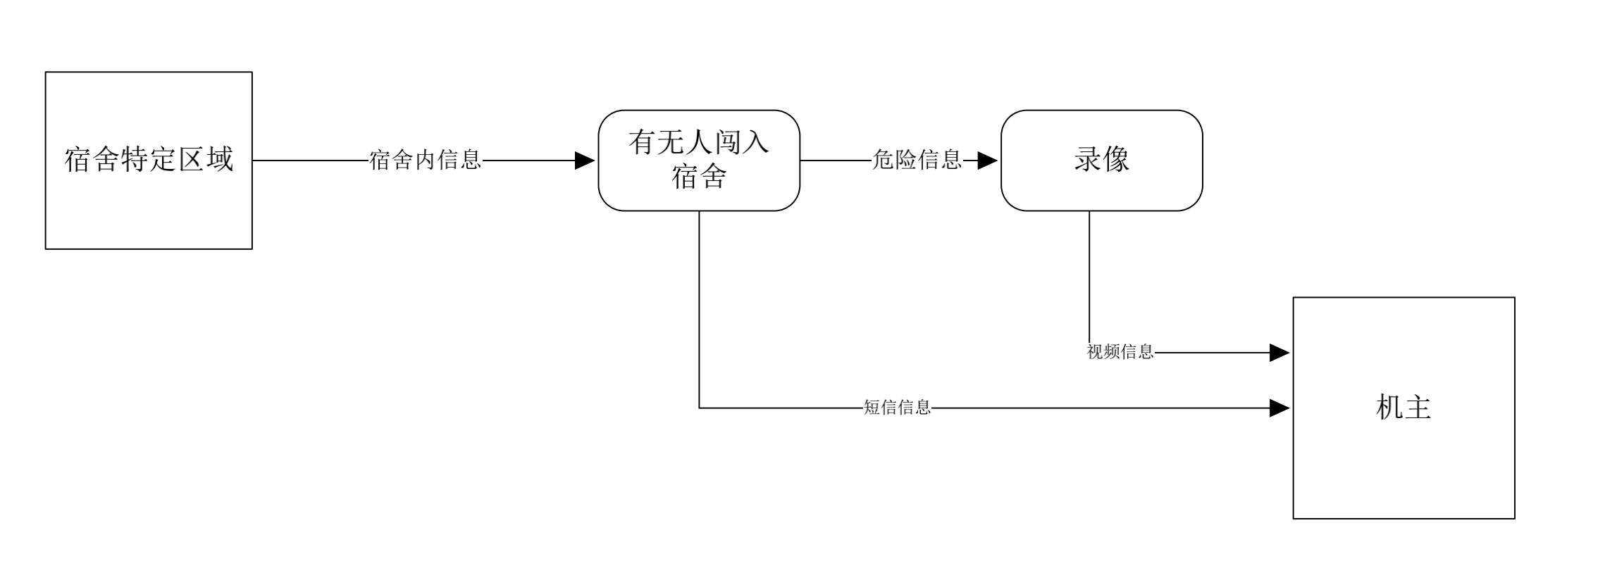
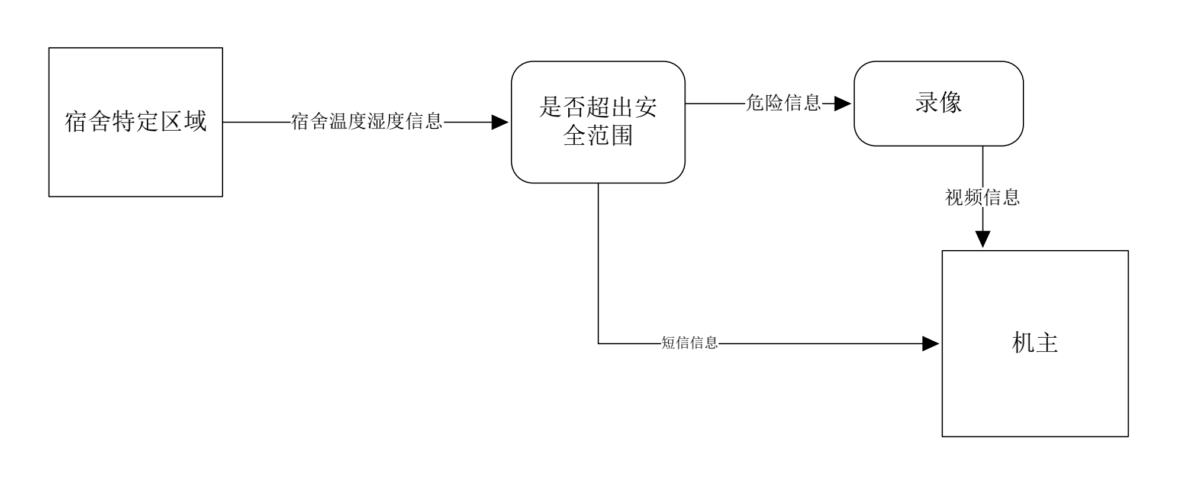
数据流图
Data Flow Diagram

Slide 33
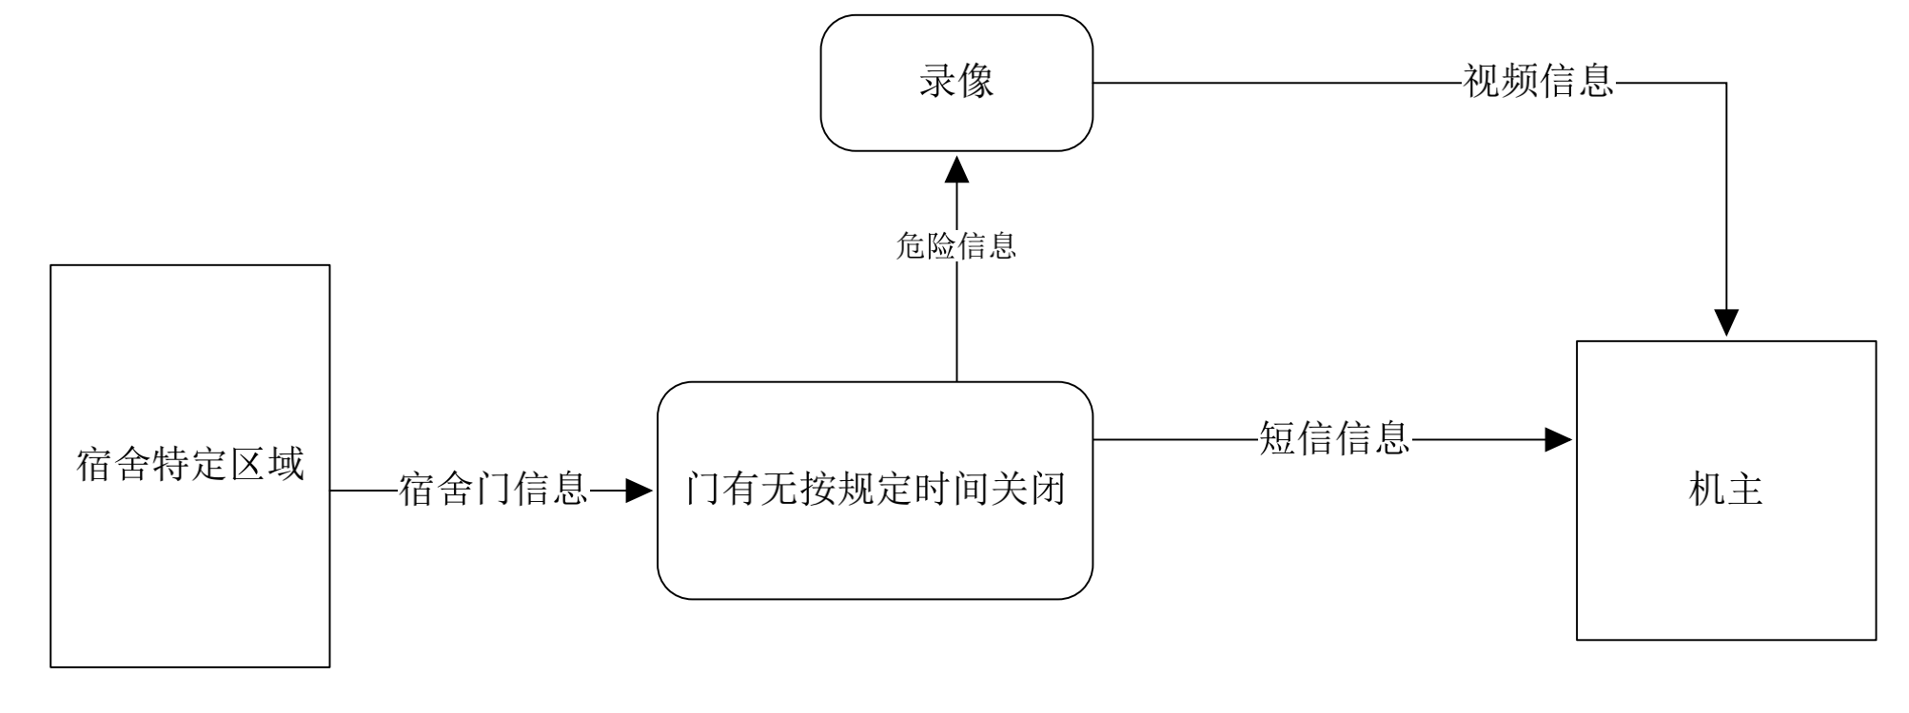
数据流图
Data Flow Diagram

Slide 34
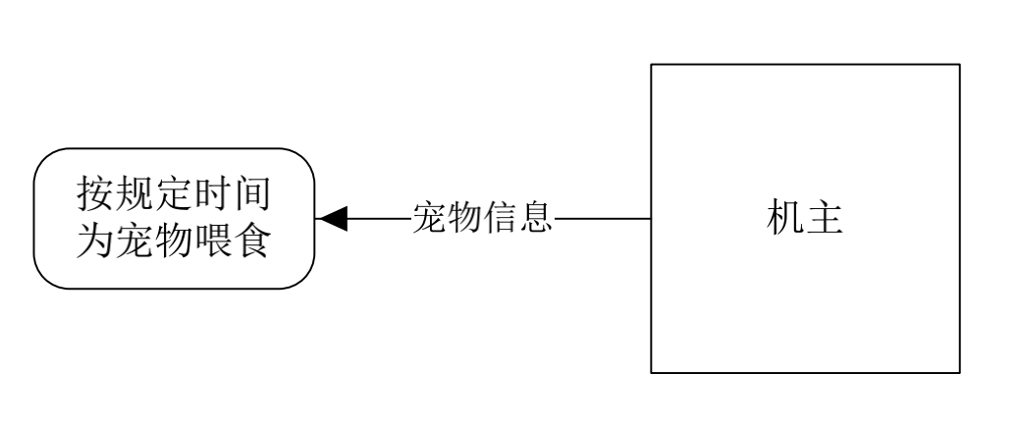
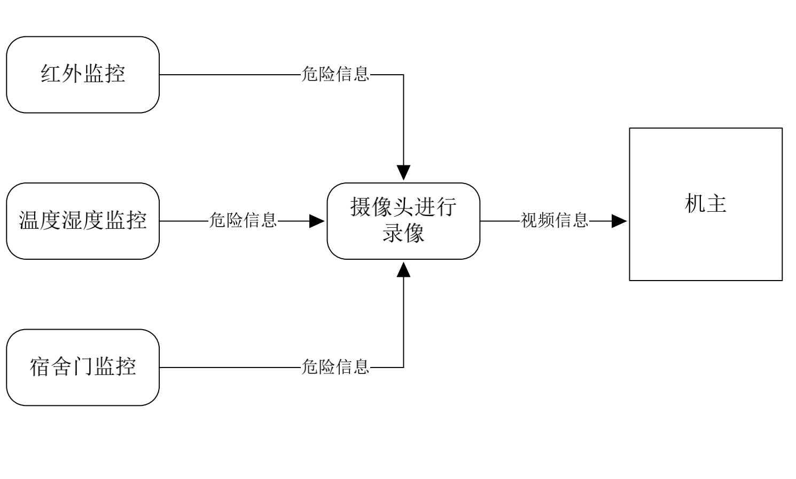
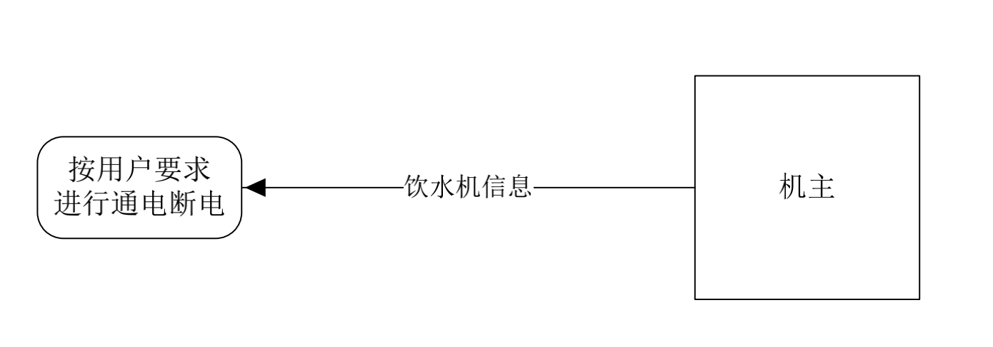
数据流图
Data Flow Diagram

Slide 35
THANK YOU
给大佬递Python
2020年3月26日
陈冉飞/赵思然/姚文进/张智洋/陈彦廷

